Slide 1
Herstelsysteem ramen
Door:
Jelte Boumans

Slide 2
Inhoud
Introductie
Projectbeschrijving
Finaal resultaat
Conclusie
Demo

Slide 3
Introductie

Slide 4
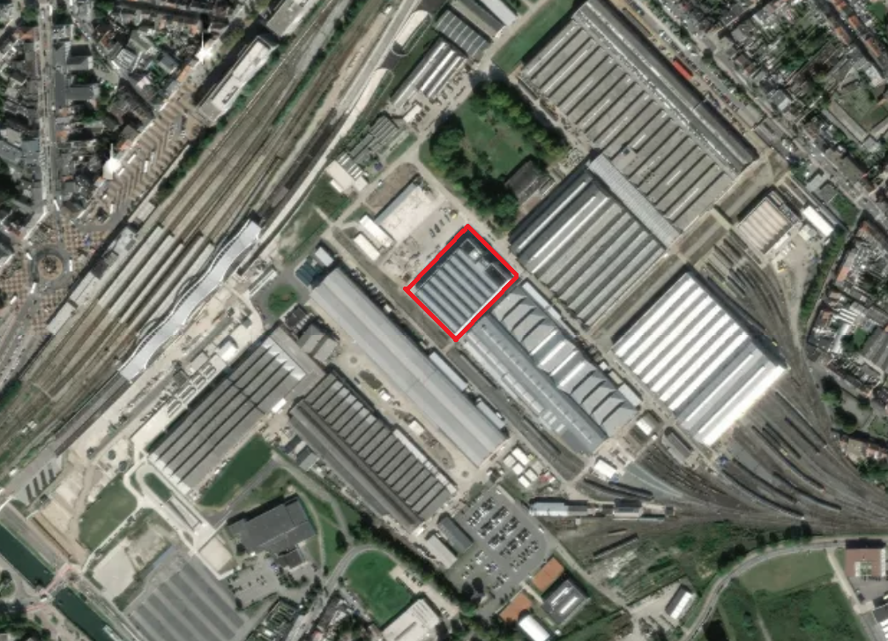
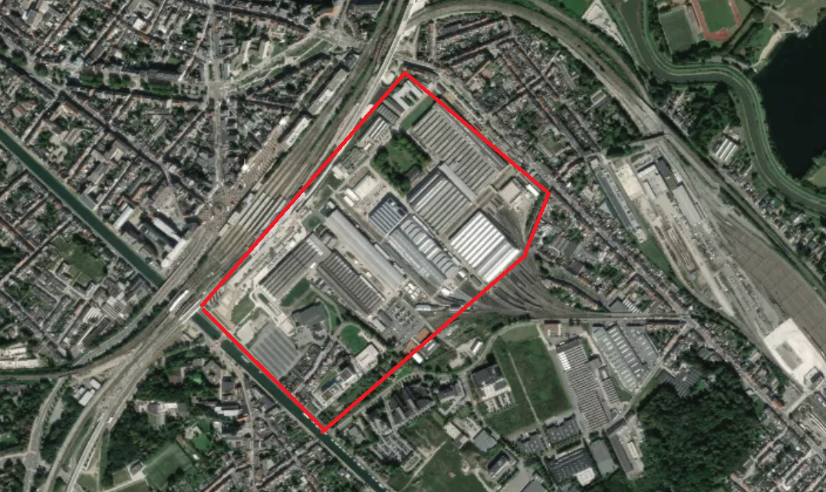

Introductie
Centrale Werkplaats Mechelen
Werf Industriële Elektronica

Slide 5
Projectbeschrijving

Slide 6
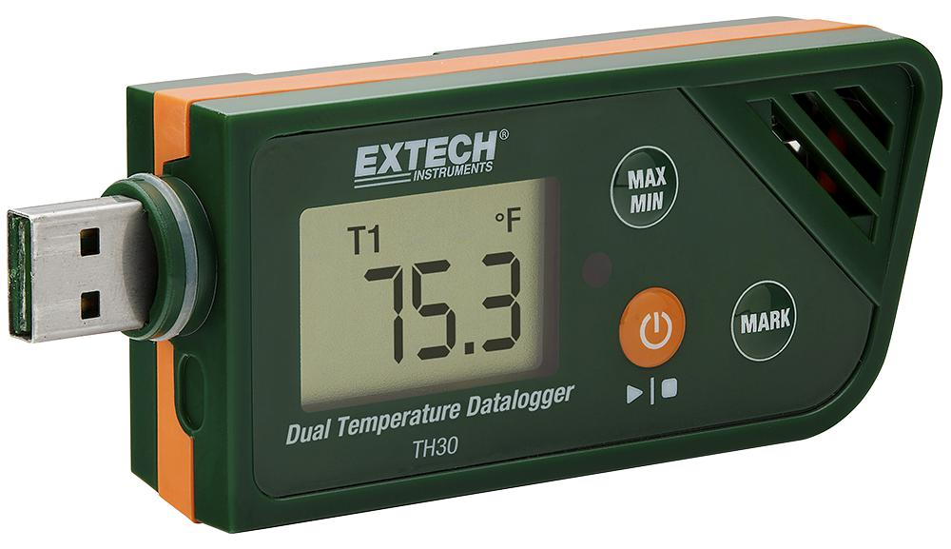
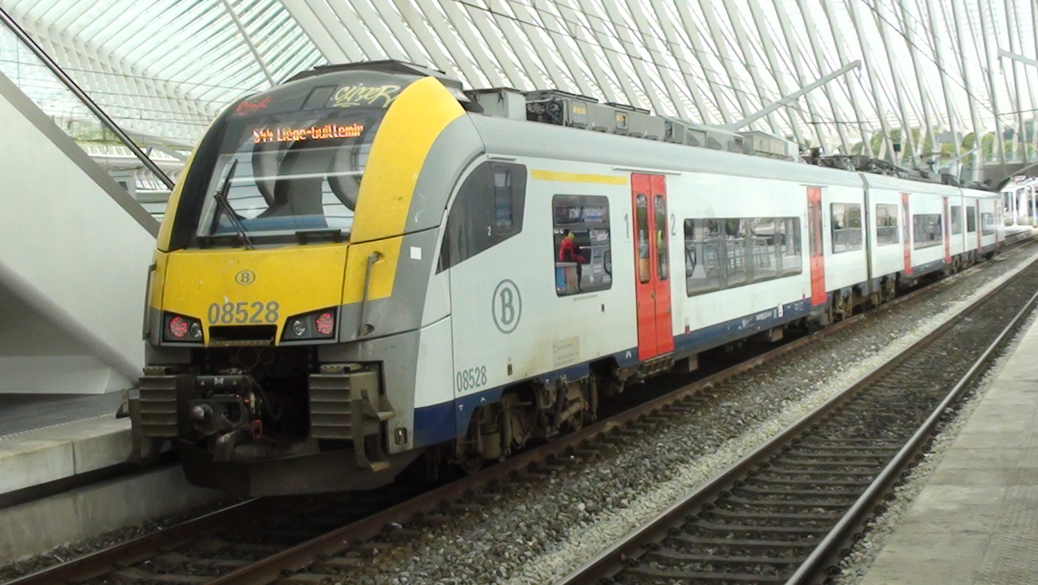

Beschrijving

Slide 7
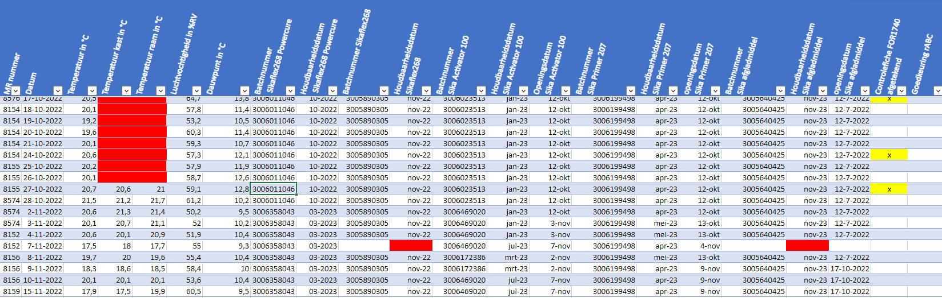
Situation as is

Slide 8
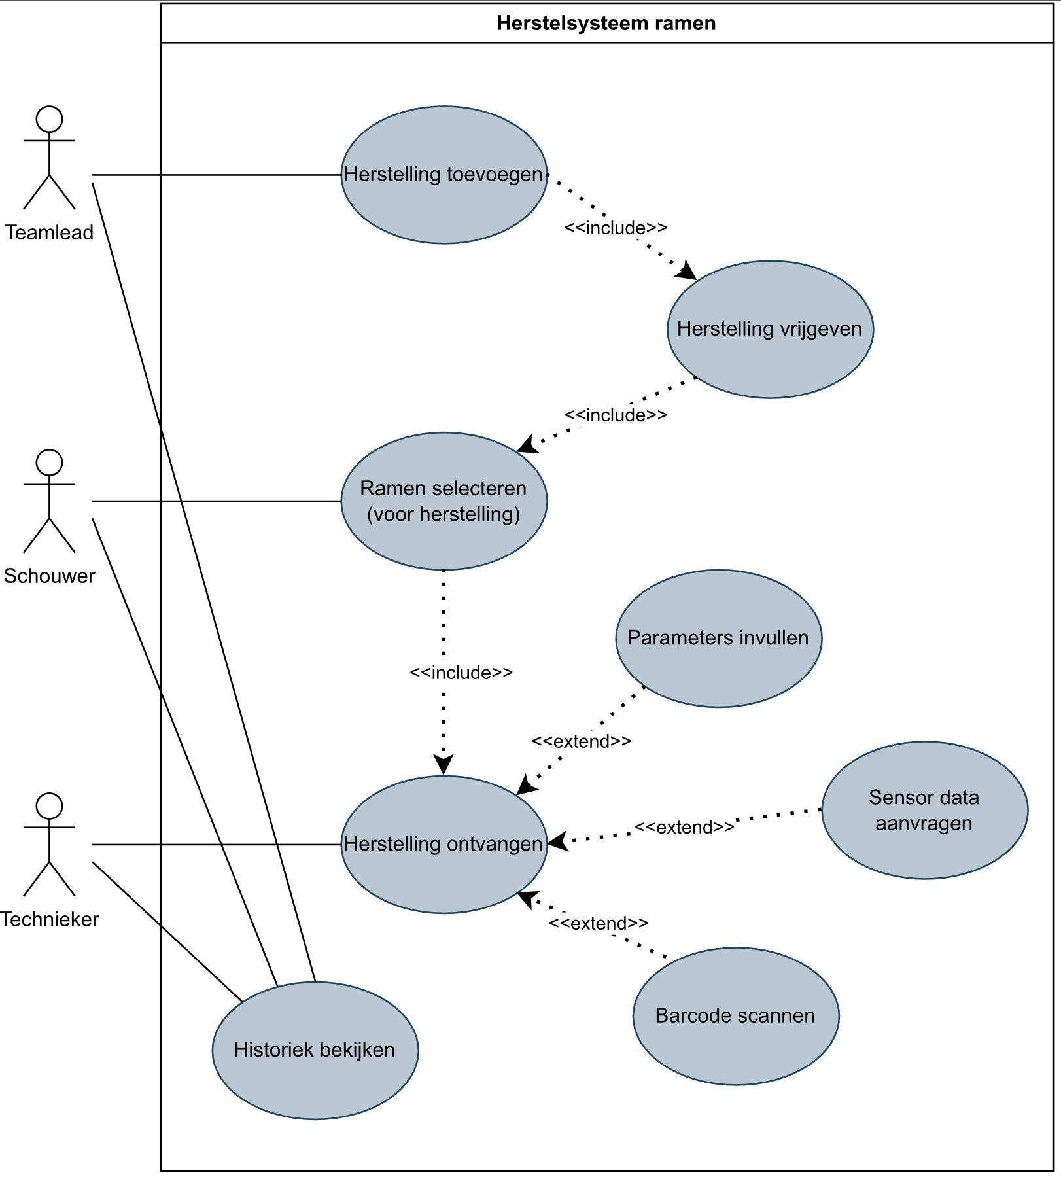
Situation to be
Hardware
Firmware
Software

Slide 9
Nodige vaardigheden
Hardware
PCB design (KiCad)
CAD software (Fusion 360)
3D printers
Solderen met stencil
Firmware
Arduino

Slide 10
Nodige vaardigheden
Software
HTML, CSS, JS
jQuery
PHP
Smarty framework

Slide 11
Resultaat hardware

Slide 12
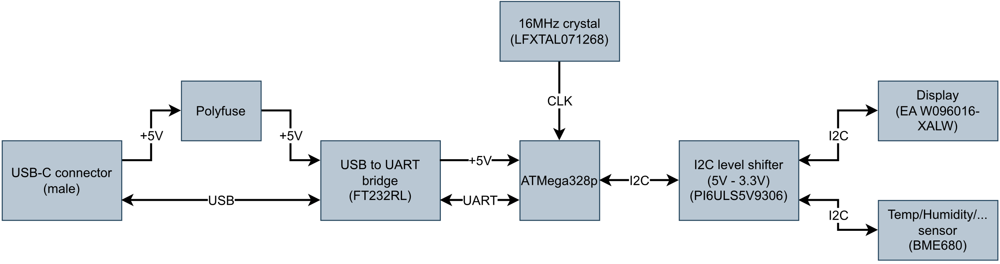
Blokschema

Slide 13
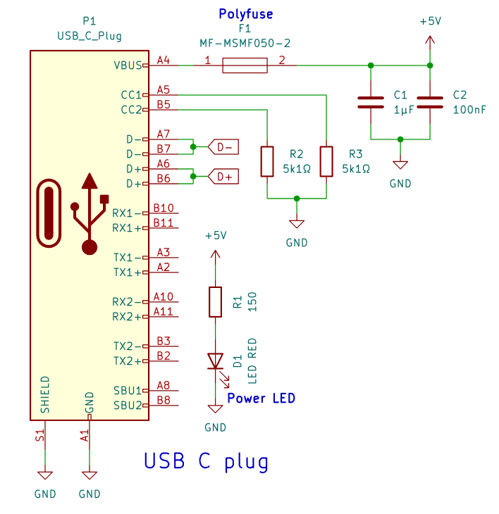
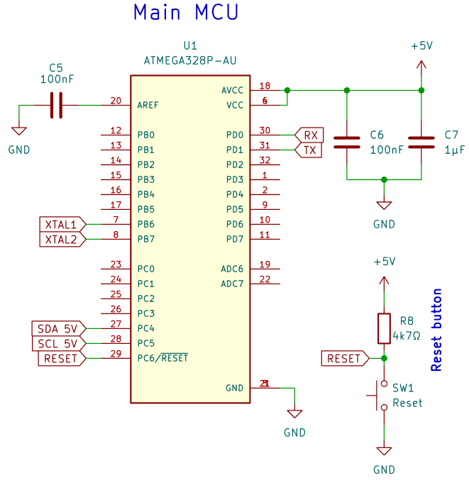
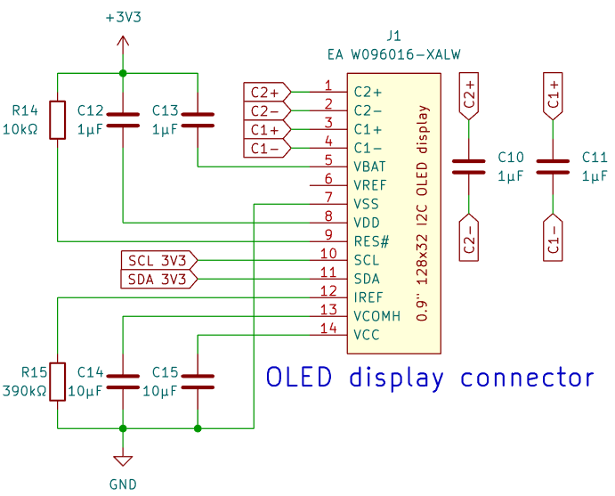
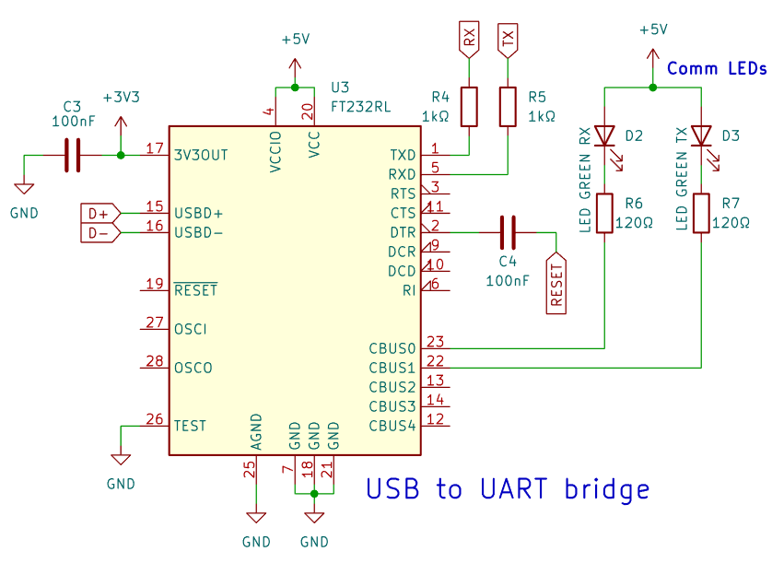
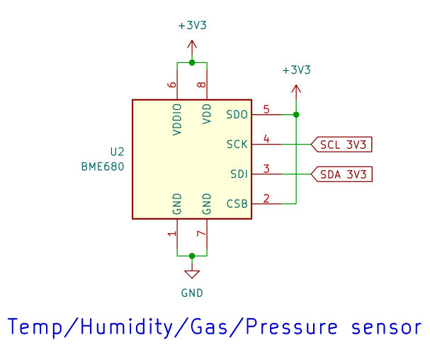
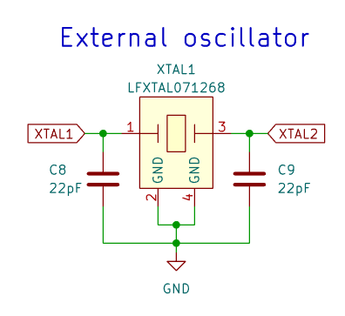
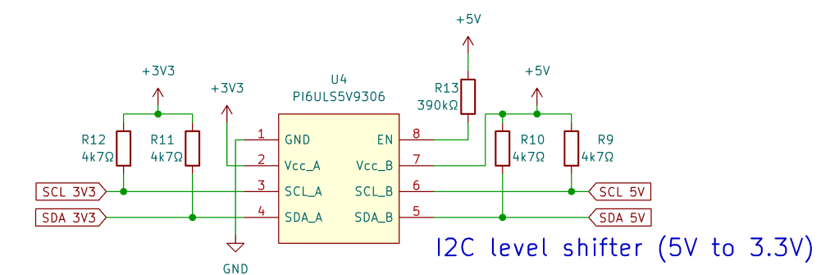
Schema

Slide 14
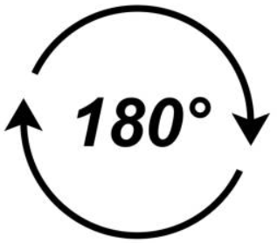
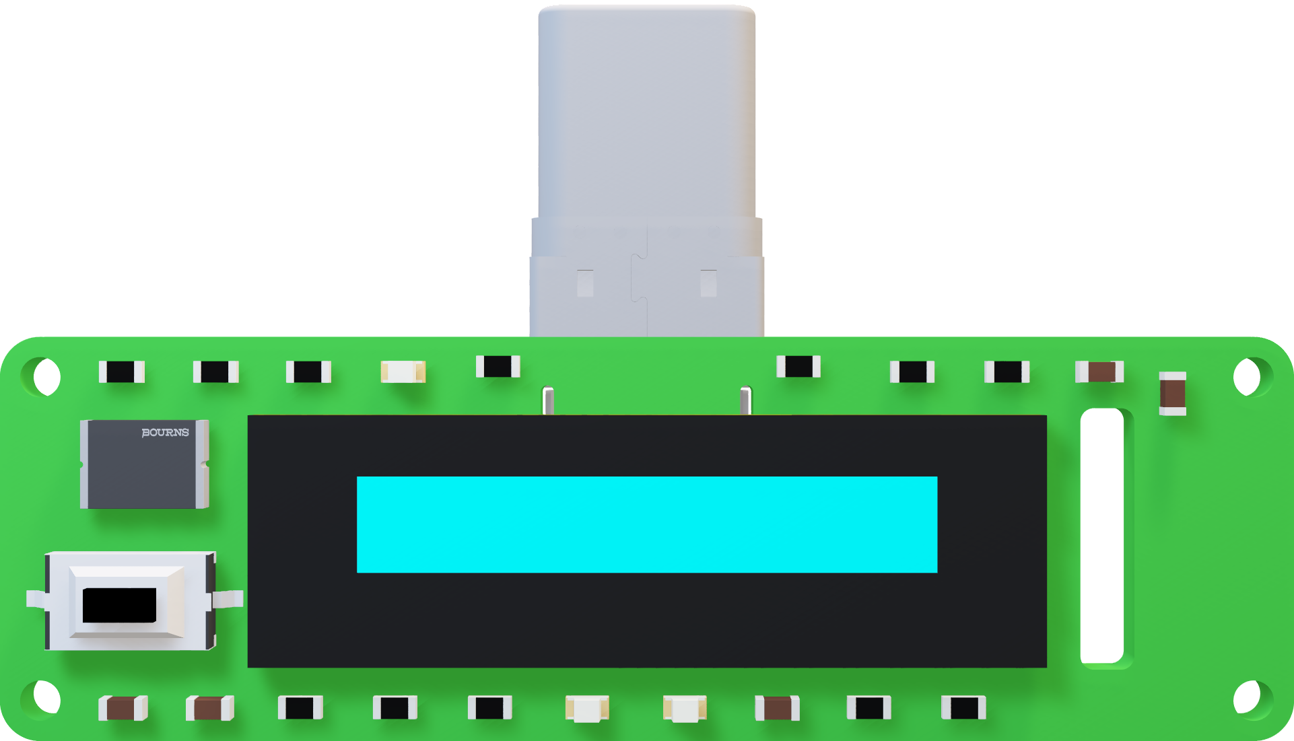
PCB

Slide 15
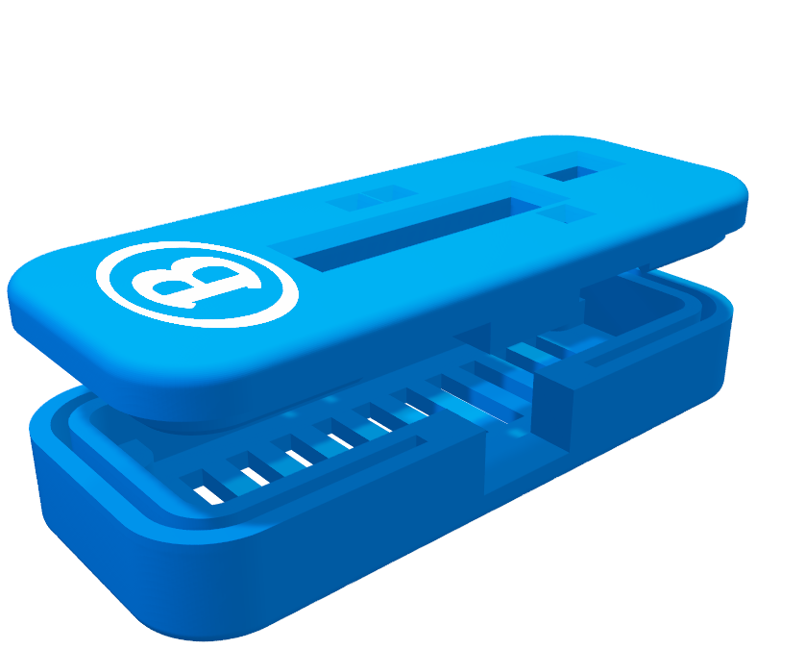
Behuizing

Slide 16
Fouten
Slechte USB
OLED werkt niet
FT232RL wordt warm

Slide 17
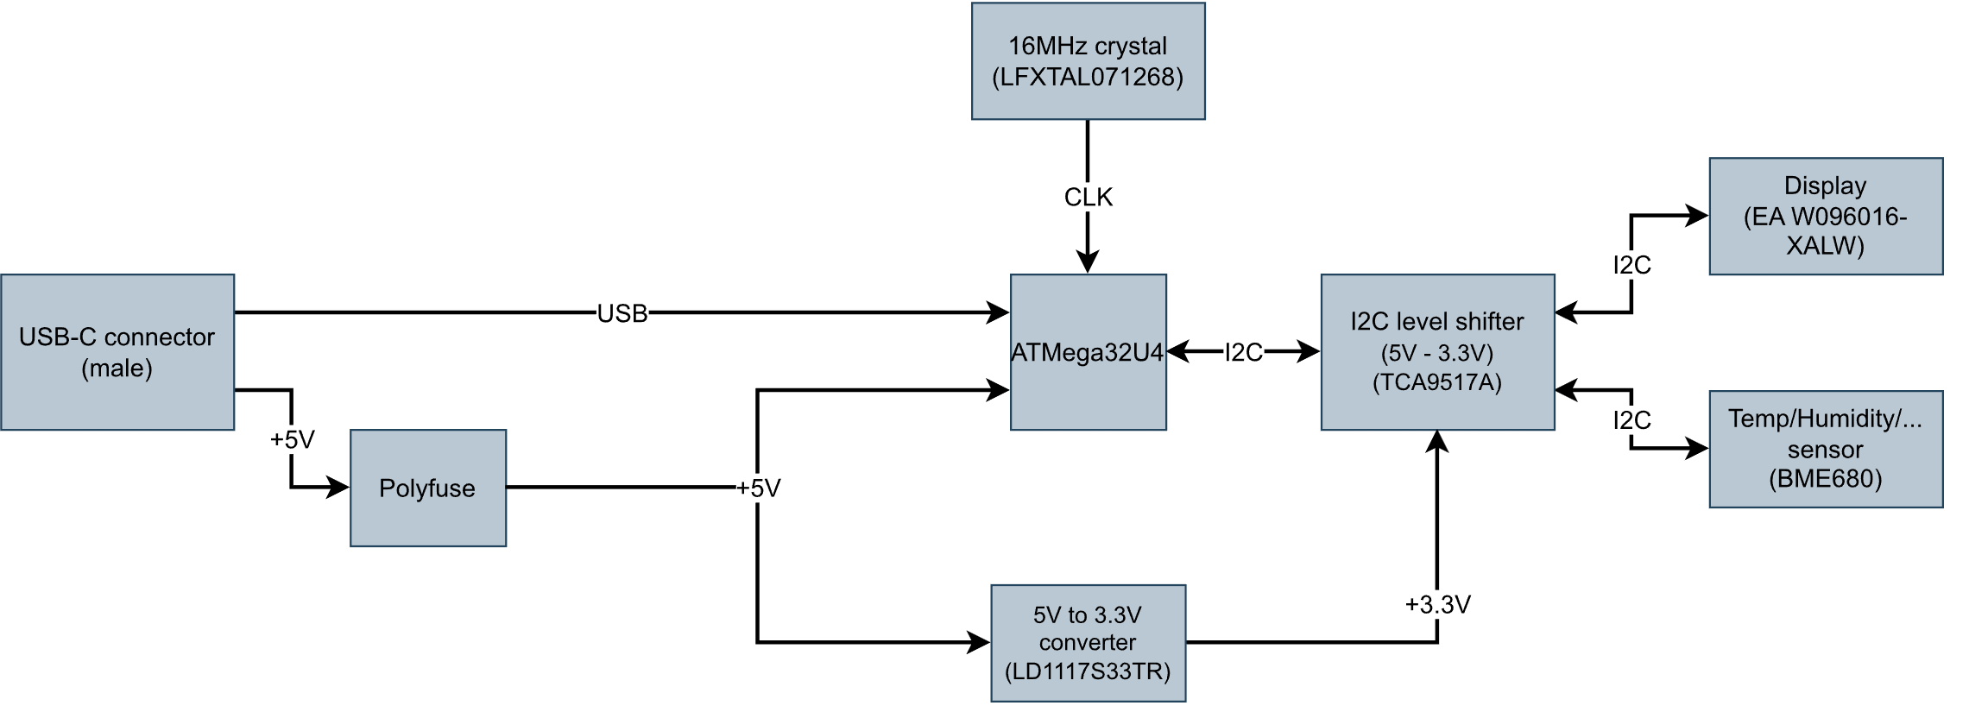
Blokschema

Slide 18
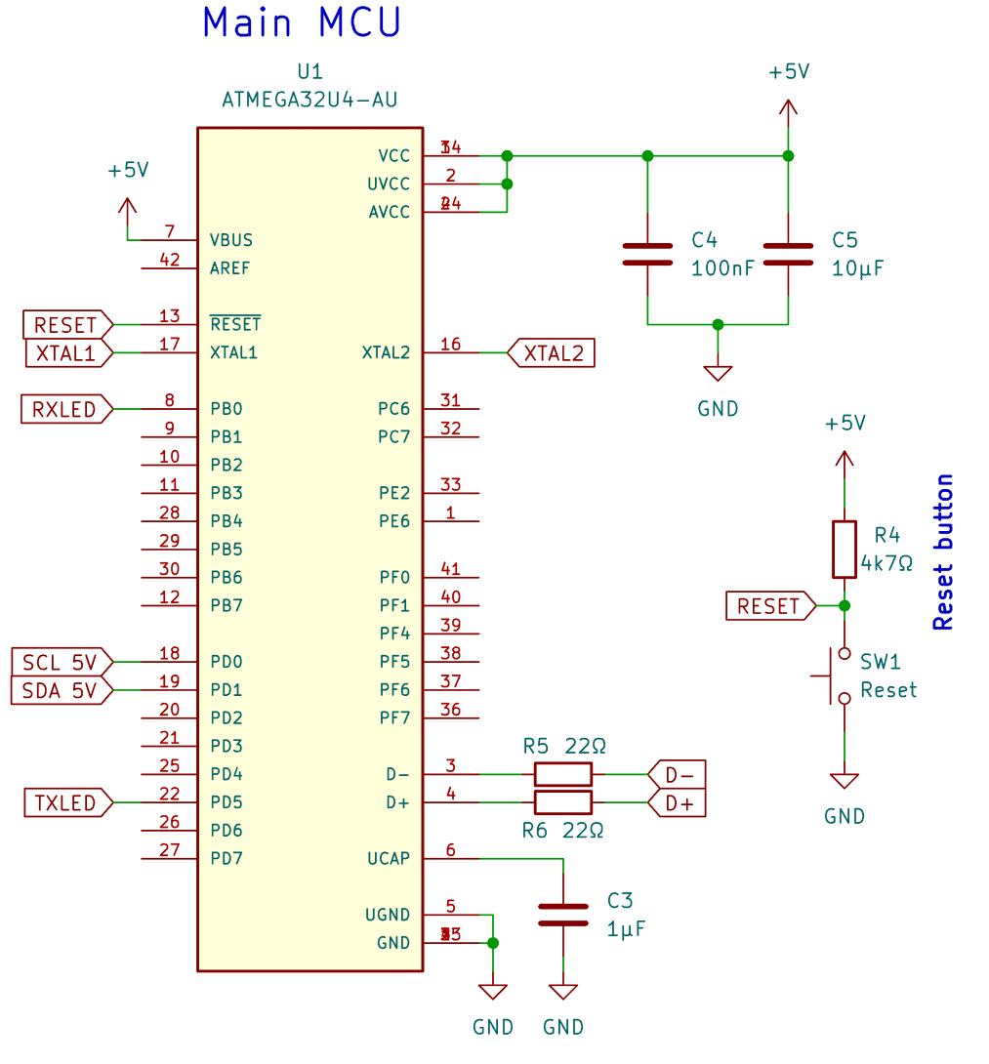
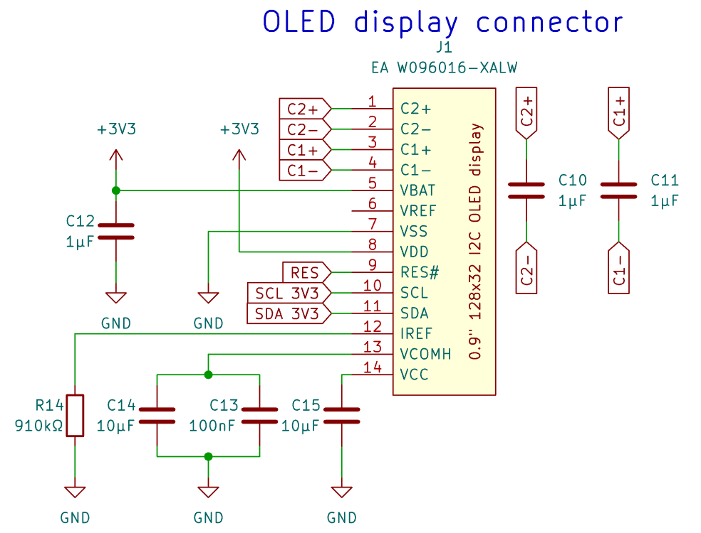
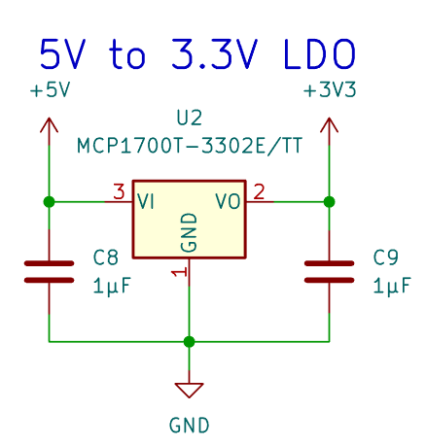
Schema

Slide 19
PCB

Slide 20
Behuizing

Slide 21
Resultaat firmware

Slide 22
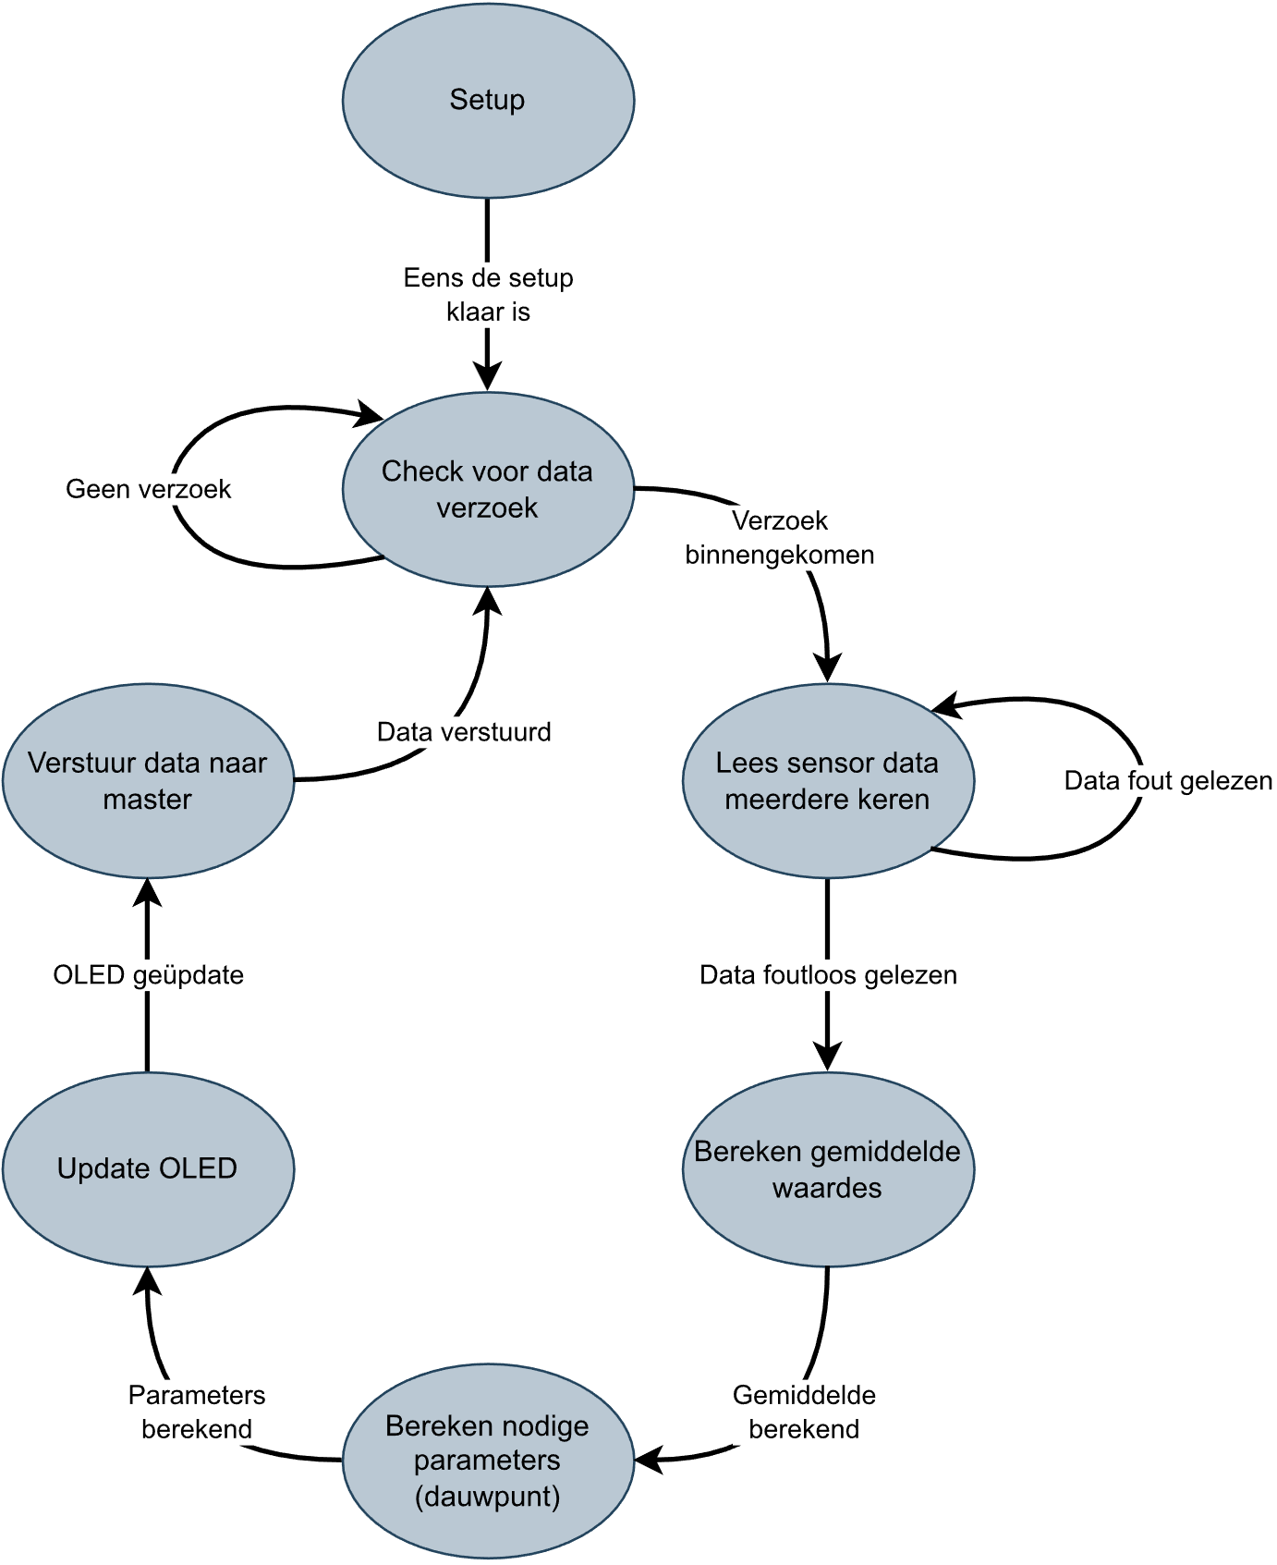
Resultaat firmware

Slide 23
Resultaat software

Slide 24
Resultaat software

Slide 25
Conclusie

Slide 26
Demo

Slide 27
Bedankt voor uw aandacht. Vragen?

